Slide 1


Ковалишена Ольга Васильевна, д.м.н., профессор, заведующий кафедры эпидемиологии НижГМА, зам. директора по науке НИИ профилактической медицины
Широкова Ирина Юрьевна, к.м.н., завеДуЮЩий отелом лабораторных исследований
НИИ профилактической медицины, старший преподаватель кафедры эпидемиологии НижГМА
Чанышева Римма Фанильевна, к.м.н., старший преподаватель кафедры эпидемиологии НижГМА
Нижегородская государственная медицинская академия
Устойчивость возбудителей ИСМП к антимикробным препаратам: комплексный подход, региональный формат

Slide 2
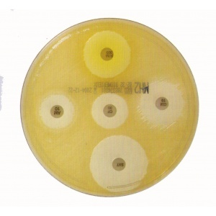




Изученность устойчивости микроорганизмов к различным АМП
Группа АМП | Состояние изученности устойчивости
Антибиотики | +++
Антисептики | +
Бактериофаги | +
Дезинфектанты | ++
Консерванты, стабилизаторы и пр. | ±
Notes:
Напомню, что к АМП мы относим не только АБ, но и АС…. Из таблицы видно, что на сегодняшний момент устойчивость м/о к АМП наиболее изучена у АБ, в меньшей степени у ДС, устойчивость к АС и Б/фаги малоизучена.

Slide 3
Региональный мониторинг
устойчивости (МУ) м/о к АМП
(комплексный подход)
Устойчивость к антибиотикам
Устойчивость к дезинфици-рующим средствам и антисептикам
Устойчивость к бактерио-фагам
База данных WHONET, школа госпитальных эпидемиологов
Notes:
Проводимый нами МУ м/о к АМП имеет комплексный подход. Он включает изучение устойчивости к АБ, ДС, АС, Б/фагам. Имеет информационно техническую поддержку -База данных WHONET - компьютерная система надзора за антибиотикорезистентностью бактерий: нашими сотрудниками осуществляется установка, обучение и консультативная помощь. В настоящее время в 15 МО созданы базы данных WHONET. Проводятся школы госпитальных эпидемиологов.

Slide 4
Комплексное исследование устойчивости возбудителей ИСМП к АМП
Единство целевого объекта воздействия АМП - микроб
Формирование устойчивости к повреждающим воздействиям – адаптационная реакция
Гетерогенность устойчивости обусловлена воздействием на м/о разных групп АМП в разных экологических нишах
В разных экологических нишах м/о могут подвергаться воздействию одних и тех же АМП
Механизмы межмикробного взаимодействия обеспечивают передачу и быструю диссеминацию устойчивости и ее территориальное распространение
Notes:
Почему необходимо комплексное исследование устойчивости возбудителей ИСМП к АМП, т.к. единство целевого объекта……….

Slide 5
Комплексное исследование устойчивости возбудителей
ИСМП к АМП
механизмы устойчивости к АМП:
- не универсальны
- есть общие механизмы – комбинированная устойчивость
распространенность устойчивости к группам АМП на различных уровнях и с различными тенденциями
необходимость комплексной оценки состояния чувствительности к АПМ при решении различных задач:
- лечебных – выбор АБ, АС, БФ
- противоэпидемических – выбор ДС, АС, БФ, АБ
- профилактических – АБ, ДС, АС
- промышленных – АБ, ДС, АС, К
Notes:
К-консервантов

Slide 6
Классификация механизмов устойчивости к биоцидам
Проницаемость - Permeability
Эффлюкс - Efflux
Деградация - Degradation
Мутации - Mutation (target site)
Фенотипические изменения – Phenotypic change
Индукция – Induction (stress response)
Эксперты Научного комитета по возникающим и вновь определенным рискам для здоровья (Scientific Committee on Emerging and Newly Identified Health Risks – SCENIHR),2009 г.
Notes:
Насколько вариабельны механизмы устойчивости к АМП.

Slide 7
МОНИТОРИНГ УСТОЙЧИВОСТИ МИКРООРГАНИЗМОВ К АМП
М/О - ОБЪЕКТЫ ИССЛЕДОВАНИЯ
Антибиотики
Все культуры микроорганизмов, выделенные от пациентов
Дезинфектанты
антисептики
Бактериофаги
Культуры микроорганизмов, выделенные из внешней среды
Микроорганизмы, выделенные от пациентов с ИСМП – выборочно,
Все вспышечные штаммы
Все госпитальные штаммы
Штаммы из внешней среды - выборочно
Все штаммы от медперсонала
Микроорганизмы, выделенные от медперсонала - выборочно
Все штаммы определенного вида микроорганизма, выделенные от пациентов, персонала, внешней среды
Notes:
Объектами исследования при МУ М/О к АМП в группе АБ являются:

Slide 8
МОНИТОРИНГ УСТОЙЧИВОСТИ МИКРООРГАНИЗМОВ К АМП
АМП-ОБЪЕКТЫ ИССЛЕДОВАНИЯ
Антибиотики
Репрезентативные антибиотики из разных групп, к которым есть природная чувствительность, с учетом механизмов и видов резистентности
Дезинфектанты
антисептики
Планируемые к применению коммерческие препараты – монопрепараты и комплексные
Бактериофаги
Коммерческие препараты, применяемые в данном ЛПО – все наименования (или из разных групп по активно действующему веществу)
Коммерческие препараты дезинфектантов и антисептиков, планируемы е к применению
Применяемые коммерческие препараты

Slide 9
МОНИТОРИНГ УСТОЙЧИВОСТИ МИКРООРГАНИЗМОВ К АМП
АМП-ОБЪЕКТЫ ИССЛЕДОВАНИЯ
Антибиотики
Режим: до начала применения и весь период применения – периодически (еженедельно, 1 раз в две недели)
Бактериофаги
При обычной эпидемиологической обстановке
Дезинфектанты
антисептики
Режим: постоянно
Тип: сплошной (тотальный)
Усиленный за актуальными микроорганизмами (MRSA)
Возможность молекулярно-генетического мониторинга
Наличие программного обеспечения
Наличие специалистов (клинический фармаколог)
Режим: периодически (ежеквартально)
Тип: направленный, сплошной, комбинированный
При ухудшении эпидемической обстановки - усиленный
Тип: направленный на отделения, где применяют бактериофаг и на категории пациентов, которым может быть назначено применение бактериофагов

Slide 10
На территориальном уровне
ЛПО
внедрение МУ к АМП
Контроль внедрения и выполнения мероприятий по МУ к АМП
Контроль обоснованного выбора АМП
Выявление нарушений дезрежима в ЛПО
Центр МУ к ДС
Роспотребнадзор
ЛПО
МЗ
Произво-дители,
дилеры
ЛПО
оценка результатов МУ к АМП
Проведение исследований
Рекомендации по МУ к ДС, коррекции дезрежима
Подбор эффективных ДС
Учебно-методический центр
Создание музея культур
Консультативная помощь
и проведение исследований
при вспышках,
эпиднеблагополучии
ЛПО
совершенствование МУ к АМП
Разработка и поставка эффективных ДС
Постмаркетинговые исследования ДС
Контроль выполнения мероприятий по МУ к АМП
Контроль обоснованного выбора ДС, расчета потребности ЛПО в ДС
Анализ причин недостаточного качества и эффективности дезинфекции
Утверждение планов ЛПО по МУ к ДС
Анализ годовых отчетов ЛПО
ЛПО
оптимиза-ция дезрежима
ЛПО
ведение базы данных
ЛПО
пополне-ние музея культур

Slide 11
ЛПО
Центр МУ к ДС
Роспотребнадзор
ЛПО
МЗ
Центр
МУ
к АМП
ЛПО
Создание единой базы данных
Анализ результатов МУ к АМП, контроль его качества, эффективности
Оценка спектра применяемых АМП
Формирование стратегии и тактики дезинфекционных мероприятий на территории
Разработка, внедрение, совершенствование орг-метод. обеспечения МУ к АМП
Обучение специалистов
ЛПО
ЛПО
ЛПО
ЛПО
Notes:
Такое взаимодействие создаёт условия для:Создание единой базы данных
Анализ результатов МУ к АМП, контроль его качества, эффективности
Оценка спектра применяемых АМП
Формирование стратегии и тактики дезинфекционных мероприятий на территории
Разработка, внедрение, совершенствование орг-метод. обеспечения МУ к АМП
Обучение специалистов

Slide 12
Организация Центра МУ
ЛПО
Центр МУ к АМП
Лабораторная база
Клиническая база
Информационно техническая база
ЛПО
ЛПО
ЛПО
ЛПО
ЛПО
Notes:
Центр мониторинга организован с 2009г. на региональном уровне. В начале он включал в себя МУ к ДС, затем постепенно добавились АБ, антисептики, бактериофаги.

Slide 13
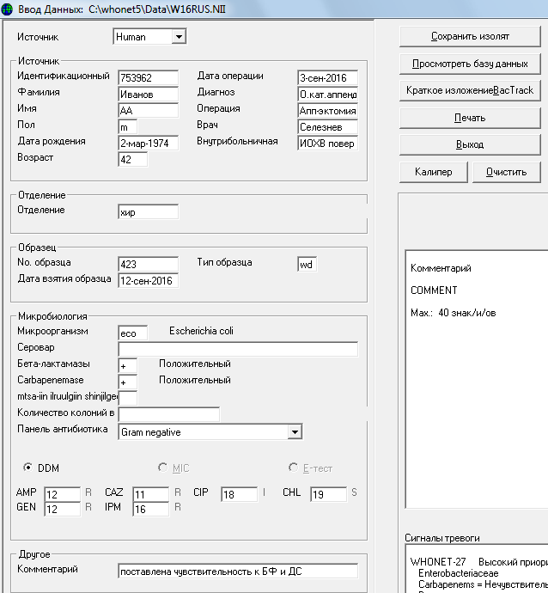
Организация Центра му возбудителей ИСМП к АМП
Клинические базы:
Более 50 медицинских организаций г. Нижнего Новгорода и Нижегородской области
Лабораторные базы:
отдел лабораторных исследований НИИ ПМ НижГМА
лаборатория микробиологии ФБУН ННИИЭМ им.академика И.Н.Блохиной Роспотребнадзора
лаборатория микробиома человека и средств его коррекции ФБУН ННИИЭМ им.академика И.Н.Блохиной Роспотребнадзора
лаборатория стафилококковых инфекций ФБУН НИИЭМ им. почётного академика Н.Ф.Гамалеи МЗ РФ
Источники формирования информационной базы
регионального мониторинга:
Культуры м/о выделенные из клинического материала (ЛПО, в центре МУ)
Микроорганизмы, выделенные от медперсонала (выборочно)
Все вспышечные штаммы
Все госпитальные штаммы
Штаммы из внешней среды
Базы данных WHONET МО
Notes:
В настоящее время вовлечено более 50 МО г.нижнего новгорода и области.
Основная часть исследований проведена в отделе лабораторных исследований НИИ ПМ, часть исследований проводилось совместно с лабораторией микробиологии и лабораторией микробиома человека и средств его коррекции ННИИЭМ им.ак. Ирины Николаевны Блохиной. А также осуществлялось сотрудничество с лабораторией стафилококковых инфекций НИИЭМ им.почетного академика Н
иколая Федоровича Гамалеи. Источники формирования информационной базы регионального МУ:
Культуры м/о выделенные из клинического материала (ЛПО, в центре МУ)
Микроорганизмы, выделенные от медперсонала (выборочно)
Все вспышечные штаммы, все госпитальные штаммы, штаммы из внешней среды + базы данных WHONET МО.
В настоящее время в 15 МО созданы базы данных WHONET.

Slide 14
Результаты комплексного исследования устойчивости возбудителей ИСМП к АМП

Slide 15

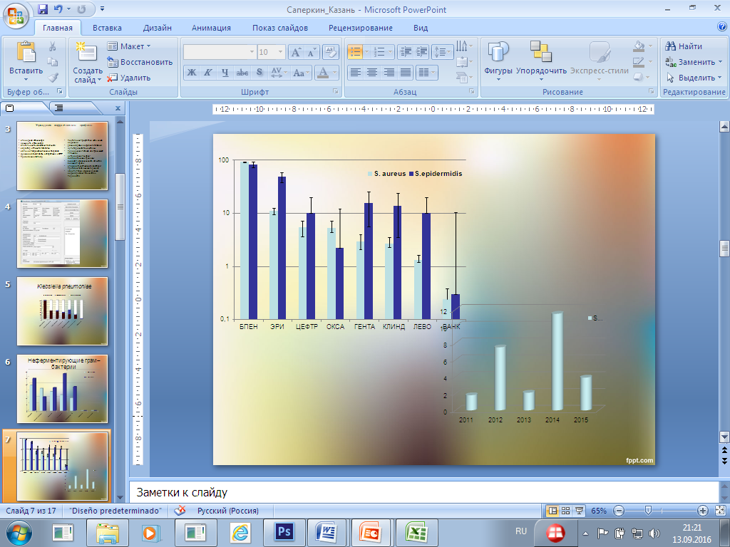
По данным мониторинга
Доля в динамике
MRSA
MRSE
2011 2012 2013 2014 2015
Notes:
метициллинрезистентные стафилококки и, прежде всего, метициллинрезистентные штаммы Staphylococcus aureus (MRSA) являются одними из ведущих возбудителей нозокомиальных инфекций.

Slide 16
Частота выделения MRSА и MRCNS
в МО г. Нижнего Новгорода (на 100 исследований)
Notes:
По данным микробиологического мониторинга представлена частота выделения MRSА и MRCNS в МО г. Нижнего Новгорода, на основании выявления гена "mecА«, который обуславливает классическую резистентность к оксациллину. Обнаружена высокая распространенность MR среди CoNS. Распространенность MRCоNS была в 7,8 раза выше распространенности MRSA в МО, составляла 6,7 и 0,87 на 100 исслед-й. Наибольшая частота выделения MRCoNS была в кардиохирургическом стационаре (10,9 на 100 исследований), а MRSA - в геронтологическом центре (2,88 на 100 исследований).

Slide 17
Чувствительность к антибиотикам
Klebsiella pneumoniae
%
Notes:
По сренемноголетним данным Посмотреть данные из статьи Соловьевой И.В.

Slide 18
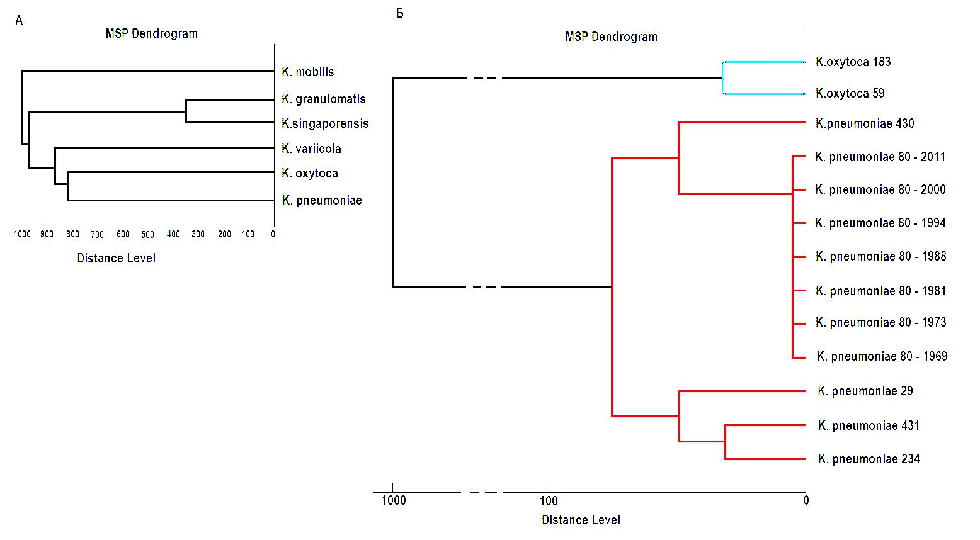
Сравнение полученных масс-спектров
Klebsiella pneumoniae
А
Б
Рис. 1. Иерархическая структура спектров рибосомальных белков микроорганизмов рода Klebsiella, видовые (А) и штаммовые (Б) различия.
Notes:
В настоящее время с помощью MALDI TOF масс-спектрометрия, программа Biotyper проводиться изучение данных культур и сравнение полученных масс-спектров с целью выявить не только родовые и видовые отличия (рис. 1а), но и штаммовые (рис 1б)

Slide 19
Резистентность неферментирующих грамотрицательных бактерий (в %)

Slide 20
Мониторинг устойчивости микроорганизмов к дезинфицирующим средствам (ДС)
Проводится на территории Нижегородского региона с 2009 г.
Охватывает свыше 45 МО различного уровня
Наиболее активно и последовательно проводится в учреждениях родовспоможения, противотуберкулезных, онкологических диспансерах, крупных многопрофильных стационарах Н.Новгорода и городов Нижегородской области, в 20 ЦРБ
Ежегодно проводится около 1000 исследований на чувствительность микроорганизмов к ДС
Характеристики | 2009 | 2010 | 2011 | 2012 | 2013 | 2014 | 2015 | 2016
Количество ЛПО | 39 | 42 | 40 | 45 | 45 | 42 | 43 | 18
Всего исследований | 1352 | 567 | 910 | 756 | 1015 | 1207 | 1103 | 889
Наименования ДС | 55 | 46 | 54 | 53 | 54 | 54 | 52 | 48
Группы ДС | 12 | 19 | 15 | 13 | 17 | 19 | 17 | 19

Slide 21
Эпидемиологическая значимость устойчивости м/о к ДС
Один из факторов, способствующих возникновению вспышек инфекций в МО и вне медицинских учреждений
Один из факторов, определяющих эпидемическое неблагополучие на территории
Способствует преимущественной циркуляции штамма в МО, формированию госпитального штамма и росту его эпидемиологической значимости

Slide 22
Структура ДС применяемых в МО Нижегородской ОБЛАСТИ
7 химических групп ДС
19 групп с учетом композиций
48 коммерческих наименований
%
Notes:
По результатам многолетнего мониторинга показана структура ДС применяемых в МО Нижегороской области: 7 хим.групп, 19 групп с учётом композиций, 48 коммерческих наименований.

Slide 23
Структура чувствительности микроорганизмов к ДС
(по среднемноголетним значениям)
82,7
69,7
61,2
39,5
27,2
Notes:
Структура чувствительности штаммов микроорганизмов по среднемноголетним значениям была следующей: среди представителей стафилококков % устойчивых штаммов был на одном уровне, зато среди ст. аур. Гораздо чаще встречаются неполностью чувствительные штаммы; в семействе энтеробактерий % устойчивых штаммов составил 24,8%, а неполностью чувствительных 36,4, что вместе составило более половины всех штаммов энтеробактерий(61,2%). Аналогичная ситуация наблюдается в семействе псевдомонад(82,7%), и представителей ацинетобактерий(69,7%)

Slide 24
Единые подходы к проведению мониторинга устойчивости в разных регионах
Обучение на базе Центра мониторинга в Н.Новгороде / выездные мастер-классы специалистов Центра
Внедрение/совершенствование эпидемиологического мониторинга
Внедрение/совершенствование микробиологического мониторинга
Динамическая оценка дезинфекционного и стерилизационного режима в МО
Организация мониторинга
Методическое обеспечение

Slide 25
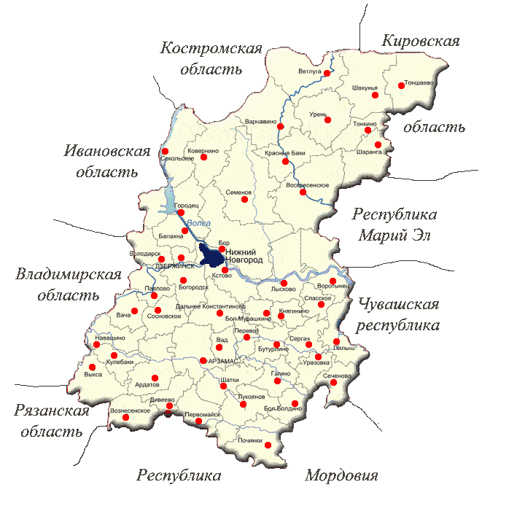
Тиражирование опыта проведения МУ к ДС
Республика Молдова
Казахстан
Италия
Татарстан
(Н. Челны)
Карелия
Пермский край
Мурманск
Кемеровская обл.
Санкт-Петербург
Алтайский край
(Барнаул)
Notes:
Технологии Центра мониторинга Нижегородской области внедряются, совершенствуются и развиваются на других территориях

Slide 26
Распространенность устойчивости и неполной чувствительности к ДС и АС микроорганизмов, циркулирующих в МО разных регионов
Notes:
На данном слайде продемонстрирована распространённость……….

Slide 27

Изученность устойчивости к антисептикам
Утвержденные методы оценки чувствительности/устойчивости к АС отсутствуют
Существуют единичные авторские методики
Мониторинг не проводится
Есть немногочисленные данные выборочных исследований
Notes:
По изученности устойчивости к АС на сегодняшний день, что мы имеем ……

Slide 28
Результаты выборочных исследований
устойчивости микроорганизмов к ХГ
Микроорганизмы | Количество исследованных штаммов | Количество устойчивых штаммов | % (от числа исследованных микроорганизмов данного вида) | 95%ДИ
S.aureus | 20 | 9 | 45,0 | 22,8 – 67,2
S.epidermidis | 20 | 7 | 35,0 | 13,7 – 56,3
S.saprophyticus | 5 | 2 | 40,0
E.agglomerans | 15 | 1 | 6,7 | 0 – 19,6
E.aerogenes | 5 | 1 | 20,0
K.pneumoniae | 5 | 5 | 100
P.mirabilis | 5 | 5 | 100
P.aeruginosa | 5 | 5 | 100
A.baumani | 15 | 10 | 66,7 | 42,4 – 97,3
Всего | 95 | 45 | 47,4 | 37,2 - 57,6
Notes:
По результатам выборочных исследований устойчивости микроорганизмов к ХГ (в рамках регионального мониторинга), в 47,4% случаев (95%ДИ 37,2 – 57,6) клинические штаммы микроорганизмов проявляли устойчивость (Таблица).
Устойчивость отмечалась у всех видов протестированных микроорганизмов, но распространенность была разной. Все протестированные штаммы K.pneumoniae, P.mirabilis, P.aeruginosa были устойчивы к ХГ, это были единичные штаммы, что не позволяет пока сделать обоснованные выводы. Среди стафилококков устойчивость к ХГ была распространена на уровне 45,0% (95%ДИ 22,8 – 67,2) у S.aureus и 35,0% (95%ДИ 13,7 – 56,3) у S.epidermidis.

Slide 29
Спектр микроорганизмов, устойчивых к ХГ при проведении выборочных исследований резистентности, 2014-2016гг.
Notes:
Структура микроорганизмов, устойчивых к ХГ при проведении выборочных исследований резистентности по данным Центра мониторинга НИИ ПМ НижГМА

Slide 30
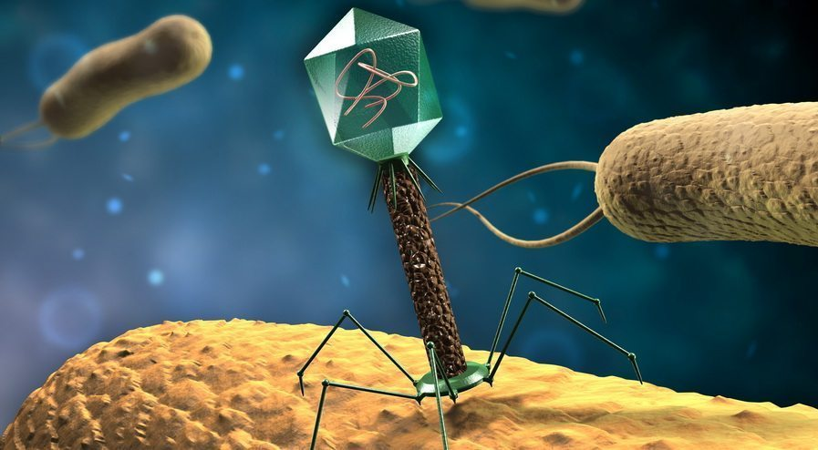
результаты регионального микробиологического мониторинга фагорезистентности
(на примере стафилококкового б/ф)
На базе Центра МУ была изучена литическая активность моновалентного препарата «Бактериофаг стафилококковый» разных серий (№№213, 215, 217, 218), производства ФГУП «НПО «Микроген», г. Н.Новгород. Объём исследований: 289 культур Staphylococcus pp., за период 2009-2011гг.
Данные серии препаратов были обновлены путем добавления высоковирулентных фаговых рас,максимально адаптированных в отношении культур стафилококков, циркулирующих в МО г. Н. Новгорода и области.
Было изучено 189 культур Staphylococcus pp., выделенных из клинического материала пациентов МО в рамках регионального микробиологического мониторинга за период 2015-2016 гг.
Notes:
Представлены результаты …..регионального микробиологического мониторинга фагорезистентности стафилококков, циркулирующих в медицинских организациях Нижегородской области, и сравнительная оценка данных о фагорезистентности за период 2009–2011 и 2015–2016 гг. с определением эффективности мер по оптимизации применения препаратов лечебно-профилактических бактериофагов (на примере стафилококкового бактериофага). Объем исследований: 2015–2016 гг. – 189 культур Staphylococcus spp., выделенных из клинического материала пациентов с инфекциями из 15 медицинских организаций, всего 1540 исследований; 2009–2011 гг. – 289 культур Staphylococcus spp., всего 1200 исследований. Методом «стерильного пятна» была оценена чувствительность стафилококков к коммерческим препаратам бактериофагов, содержащим стафилококковый компонент. Распространенность фагорезистентных штаммов в 2015–2016 гг. составила 21,3% [95% ДИ 15,3–27,3]. Установлено снижение распространенности фагорезистентности среди стафилококков в 2–3 раза по разным видам в сравнении с 2009–2011 гг. Включение определения фагорезистентности в региональный микро- биологический мониторинг позволяет проводить своевременную актуализацию коммерческих препаратов бактериофагов, не дожидаясь критического распространения устойчивости к ним. (На основании полученных региональных данных о ши- рокой распространенности устойчивости стафилококков к применяемым в 2009–2011 гг. коммерческим препаратам бактериофагов были предприняты следующие меры: включение определения чувствительности к коммерче- ским препаратам бактериофагов, применяемым в меди- цинских организациях, в региональный мониторинг устойчивости наряду с другими антимикробными препа- ратами, передача всех выделенных культур, включая устойчивые, на предприятие-изготовитель коммерческих препаратов бактериофагов, передача культуры S. epidermidis и выделенного из нее бактериофага для включения в коммерческий препарат стафилококкового бактериофага с целью повышения его активности в отно- шении КОС, а также организация регулярного поступле- ния культур микроорганизмов, выделенных в ходе регио- нального мониторинга, на предприятие-изготовитель бактериофагов для своевременного обновления их состава)

Slide 31
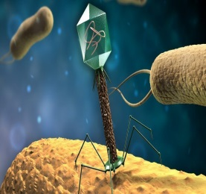
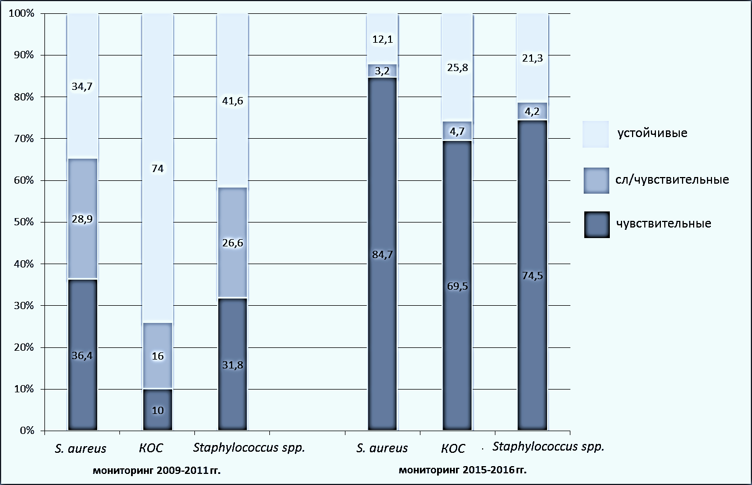
Чувствительность стафилококков к препарату бактериофага («Бактериофаг стафилококковый») по результатам регионального мониторинга
2009-2011 и 2015-2016 гг.
Notes:
Проведена сравнительная оценка результатов регионального микробиологического мониторинга фагорезистентности
для оптимизации применения препаратов лечебно-профилактических бактериофагов . Установлено снижение распространенности фагорезистентности среди стафилококков в 2–3 раза по сравнению с 2009-20011гг.
На основании полученных региональных данных о широкой распространенности устойчивости стафилококков к применяемым в 2009–2011 гг. коммерческим препаратам бактериофагов были предприняты следующие меры:
-включение определения чувствительности к бактериофагам
-передача всех выделенных культур, включая устойчивые, на предприятие-изготовитель бактериофагов,
-передача культуры S. epidermidis и выделенного из нее бактериофага для включения в коммерческий препарат стафилококкового бактериофага с целью повышения его активности в отношении КОС, а также организация регулярного поступления культур микроорганизмов, выделенных в ходе регионального мониторинга, на предприятие-изготовитель бактериофагов для своевременного обновления их состава.
Включение определения фагорезистентности в региональный микро- биологический мониторинг позволяет проводить своевременную актуализацию коммерческих препаратов бактериофагов, не дожидаясь критического распространения устойчивости к ним.

Slide 32
Проблемы комплексного мониторинга устойчивости
Недостаточное количество штаммов, поступающих на исследование
Формальное участие в мониторинге ряда МО
Проблемы, связанные с организацией и проведением мониторинга в МО: стратегия и тактика МУ к ДС, корректировка дезинфекционного режима с учетом данных МУ к ДС
Необходимость дальнейшего проведения комплексного мониторинга для изучения устойчивости возбудителей ИСМП к АМП

Slide 33
Благодарю за внимание

